Slide 1
Innovatie met veiligheid Data-architectuur als beschermende paraplu

Slide 2
Een reis in warehousing
ROC Drenthe College ERP + Warehousing
RDW Betrouwbare overheid
CJIB Innovatielab Privacy & Ethiek fail-fast
Home Computer
Norsk Tipping Analyse & Inzicht
Rijks ICT Gilde Privacy & Ethiek
datadenkers versnellen !

Slide 4
Thomas Brinkman

Slide 5
Homecomputer
Interesse is aanwezig maar capaciteit is beperkt
Beseffen nog niet de impact

Slide 6
Warehousing
Uit noodzaak Data uit meerdere bronnen bij elkaar brengen

Slide 7
Analytics & Inzicht
Jong enthousiasme: koppelen gegevens en gave dingen laten zien! Data is cool!

Slide 8
In Control
Business aan zet: Focus op betrouwbaarheid en voorspelbaarheid
Weinig beweging

Slide 9
Privacy & Ethiek
Nog meer regels !

Slide 10
Combineren
In control en toch snel bewegen Is symbiose mogelijk?

Slide 12
Gartner bimodal IT

Slide 13
Gartner bimodal IT

Slide 14
Toepasbaar?
Concept van bimodal toepasbaar binnen een dataplatform?

Slide 16
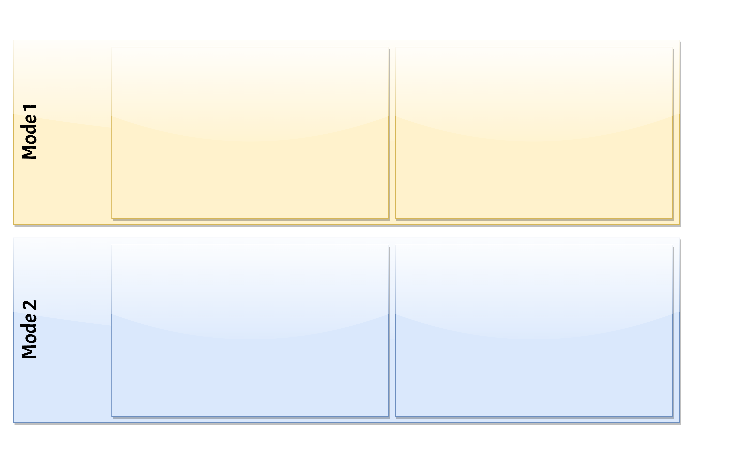

Slide 18
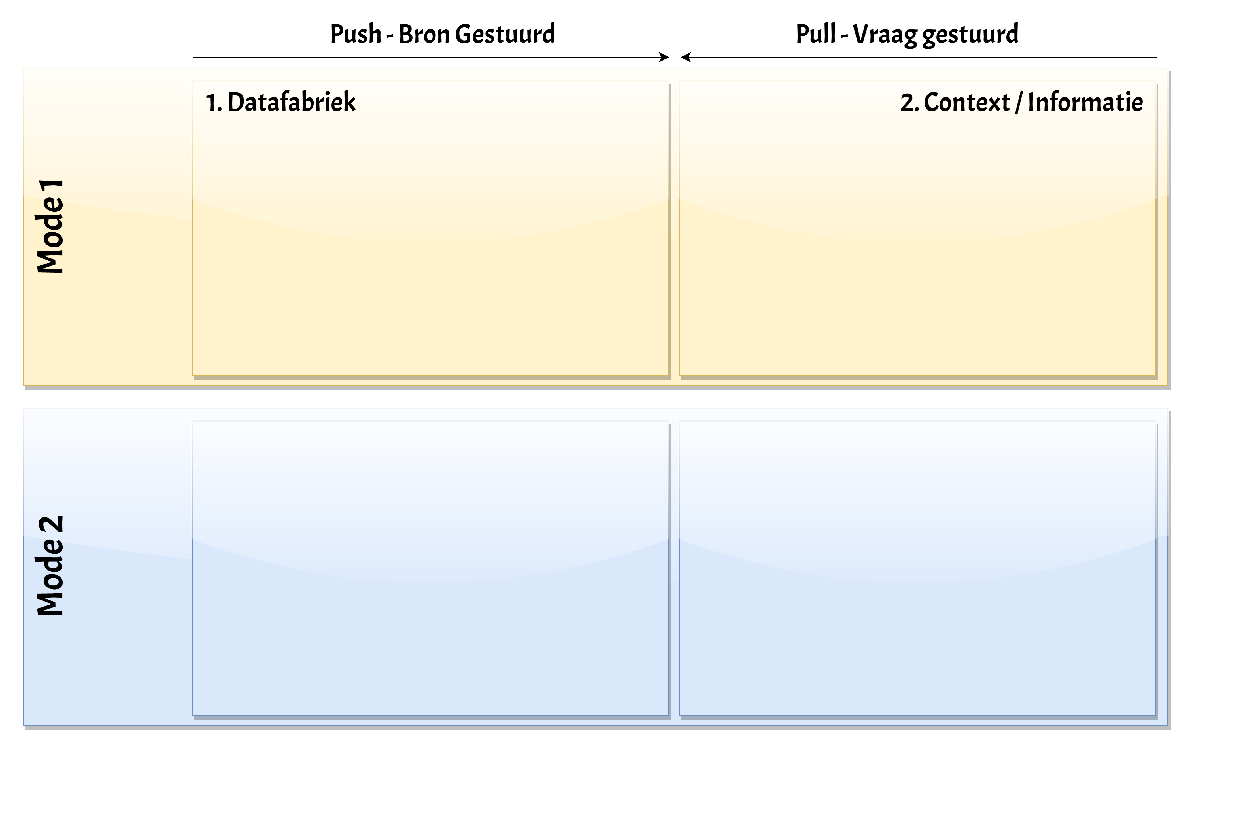

Slide 19
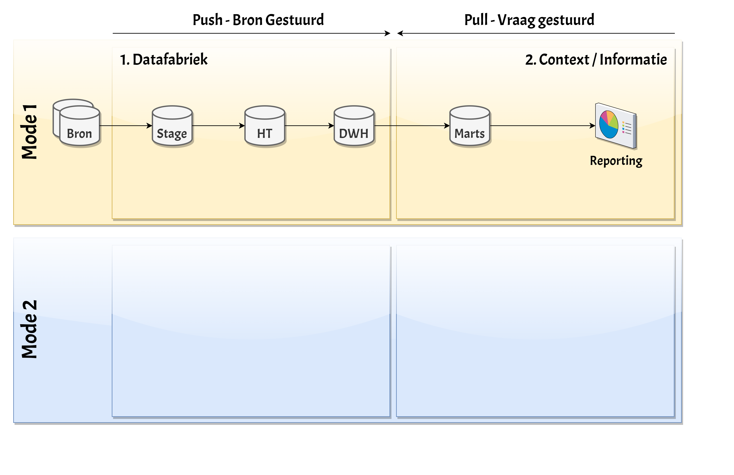

Slide 20
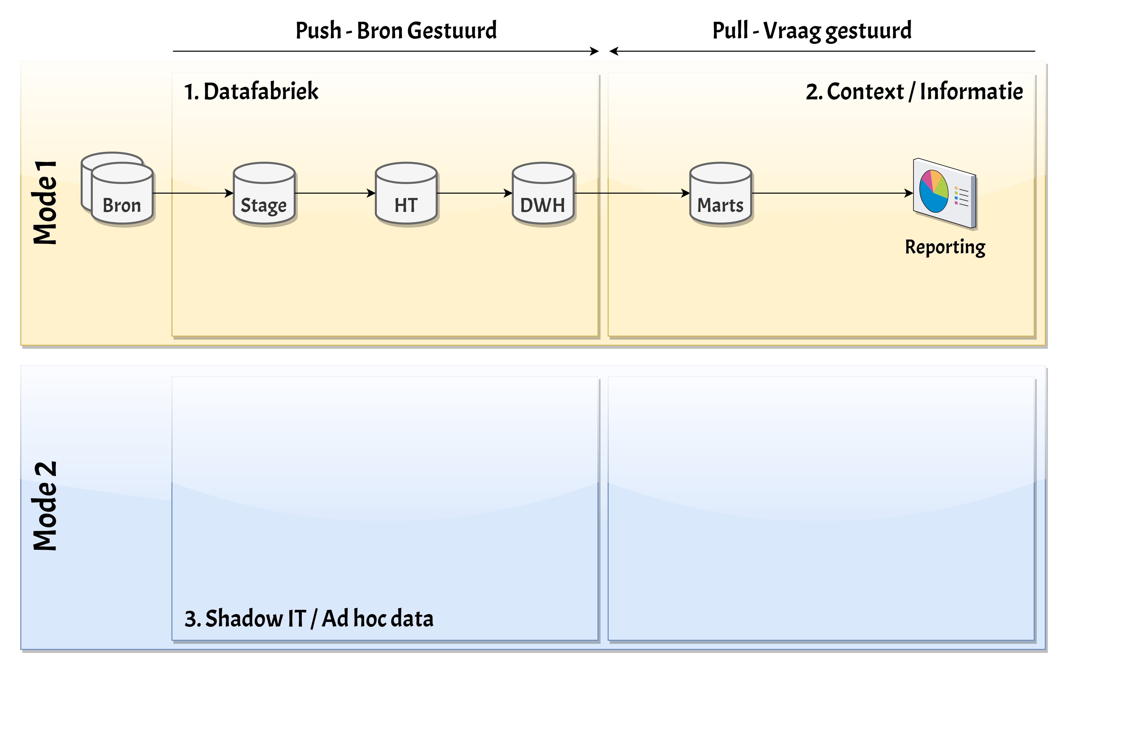

Slide 22
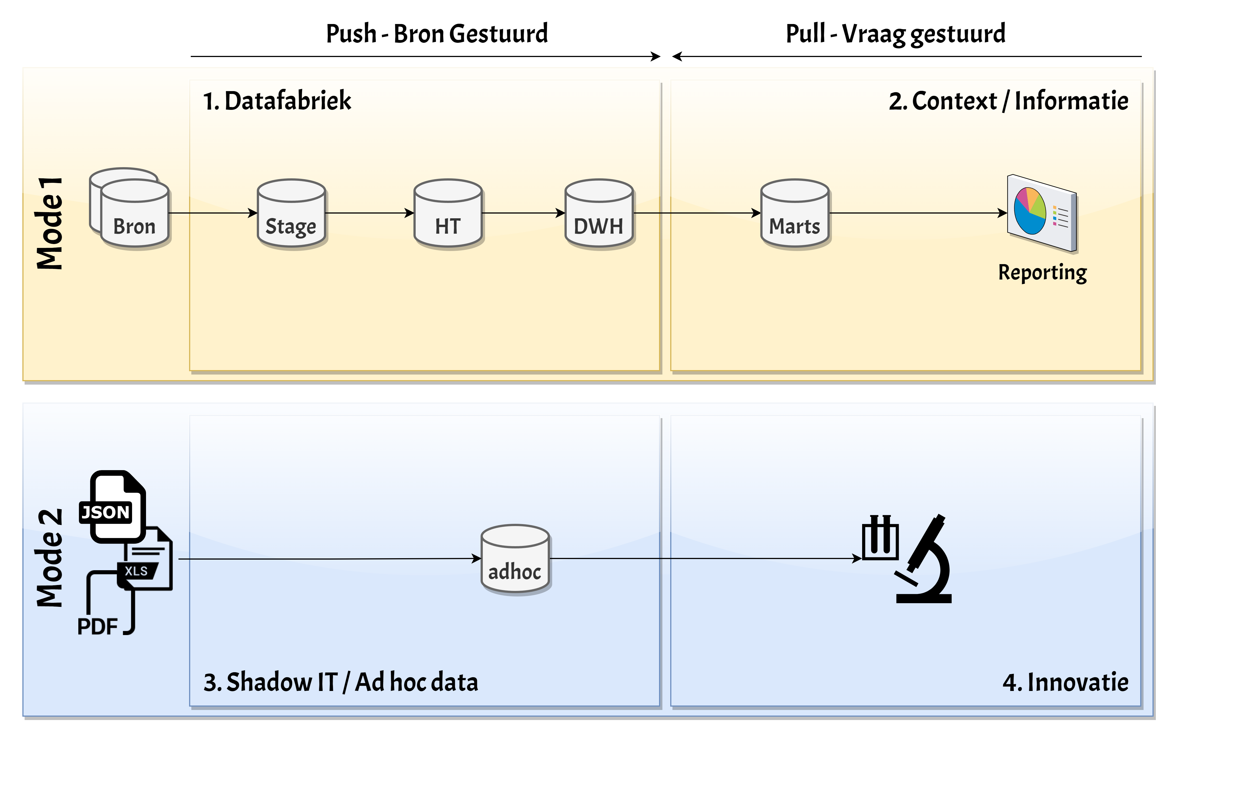

Slide 28
Privacy
Experimenteren met privacy-gevoelige gegevens?

Slide 29
Minimaliseer
Scheid
Abstraheer
Verberg
Privacyontwerpstrategieën "Het Blauwe Boekje"Jaap Henk Hoepman

Slide 30
Identificatie

Slide 31
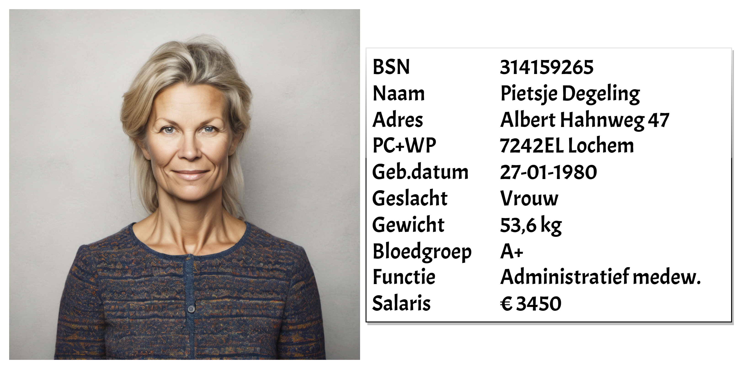
Notes:
Bijna alles is een persoonsgegeven

Slide 32
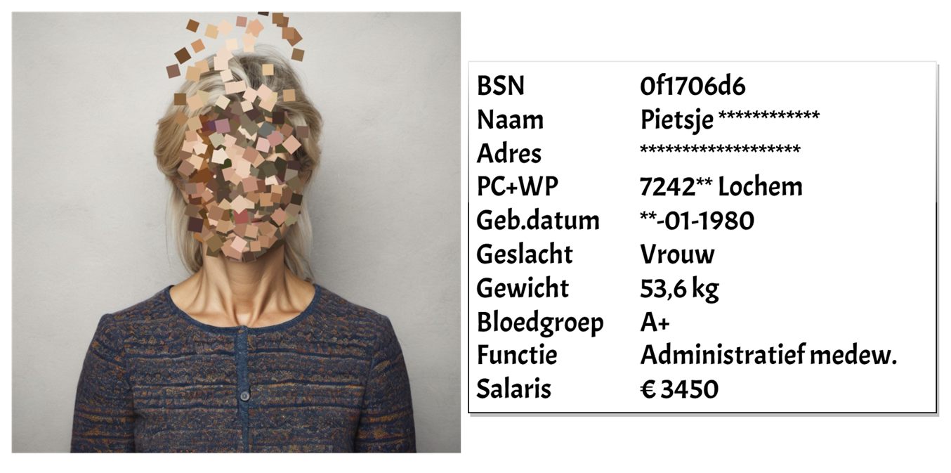
Notes:
Bijna alles is een persoonsgegeven

Slide 33
NO
YES

Slide 35
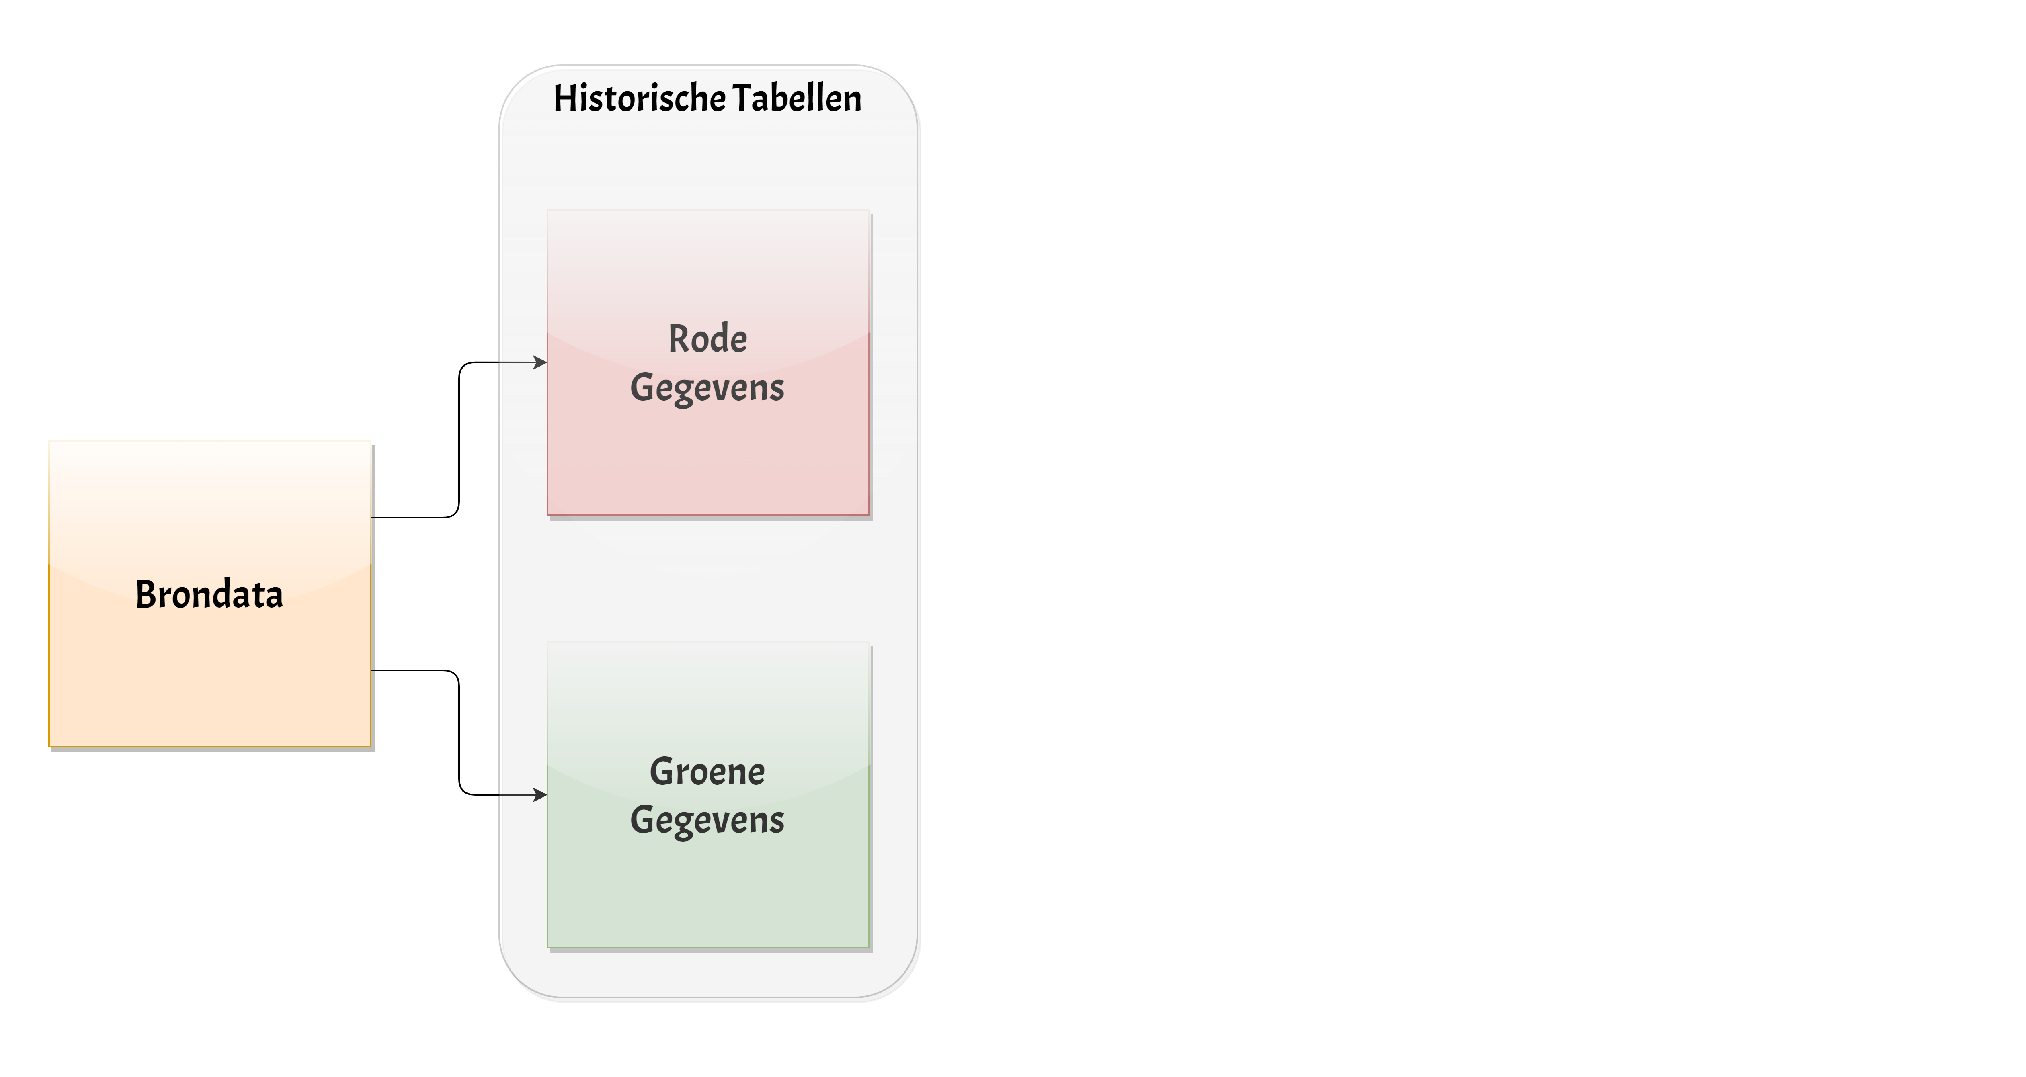

Slide 36
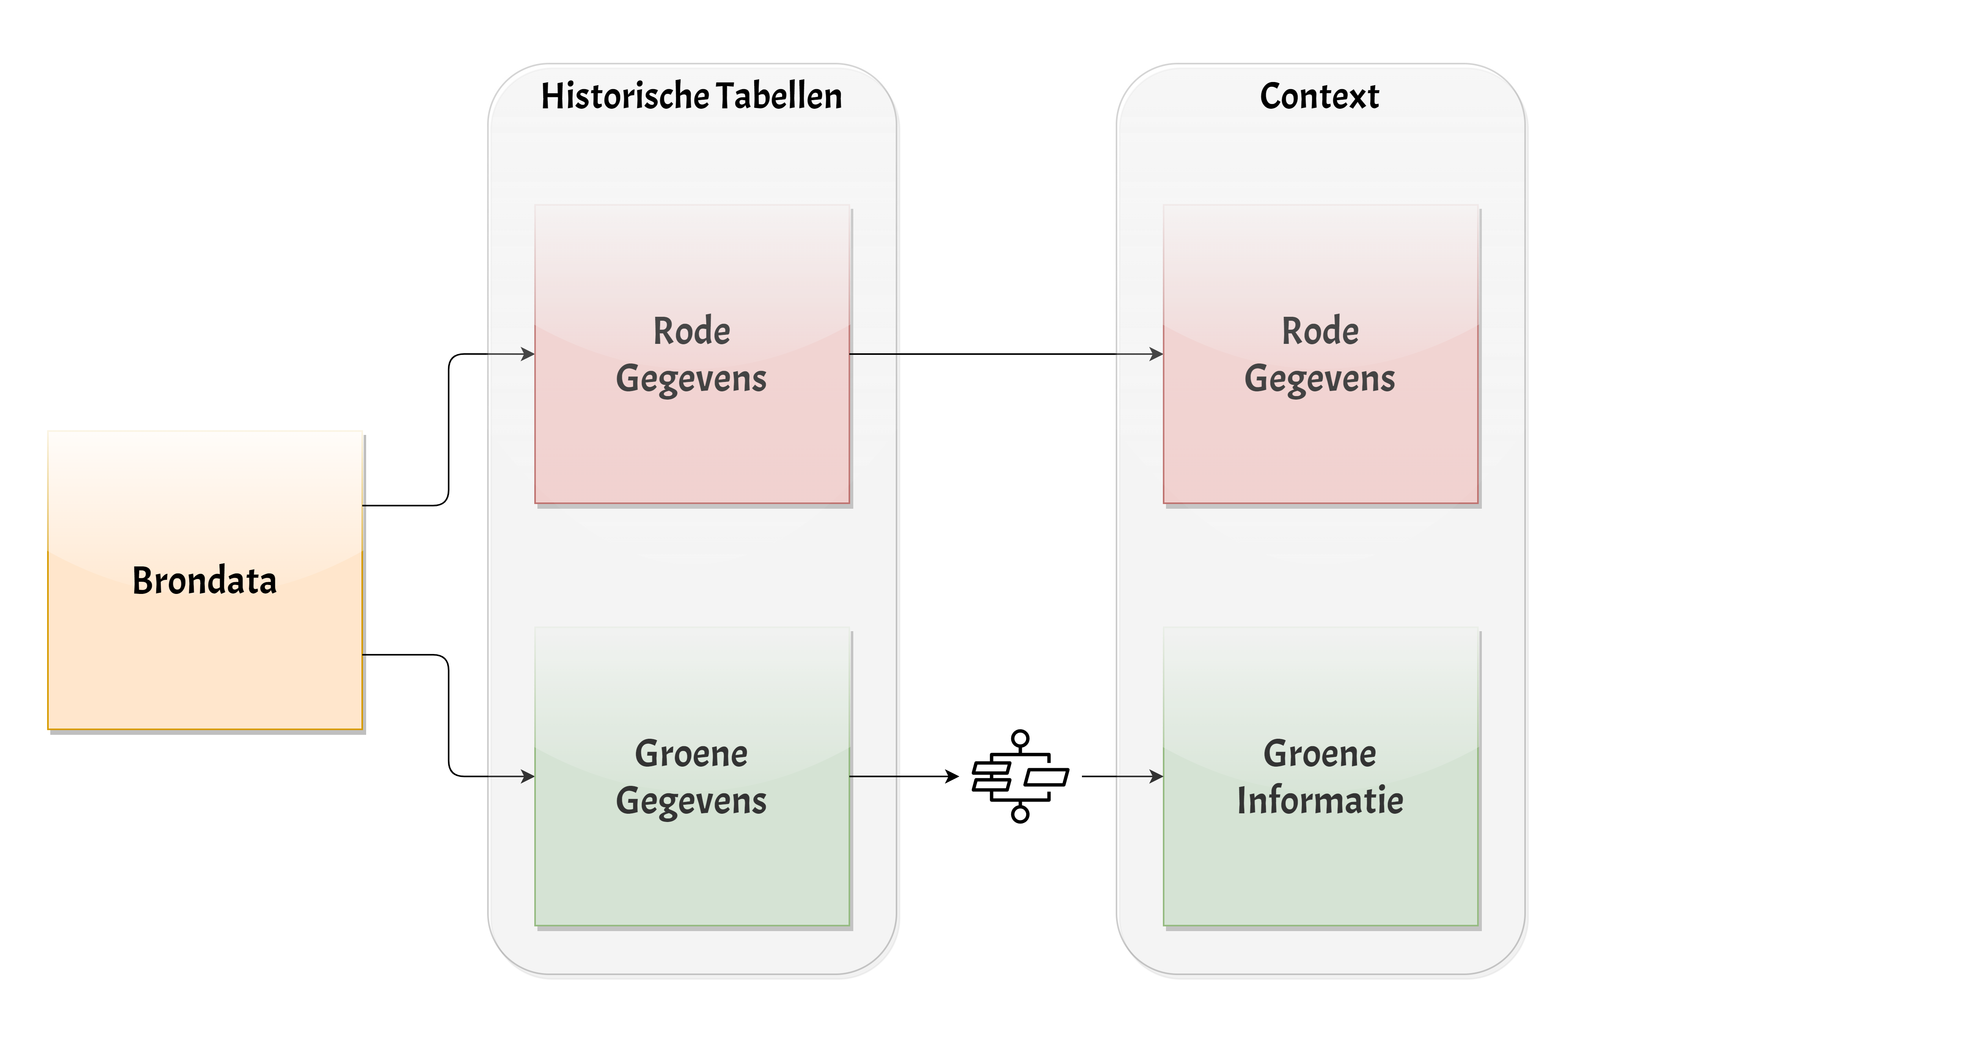

Slide 37
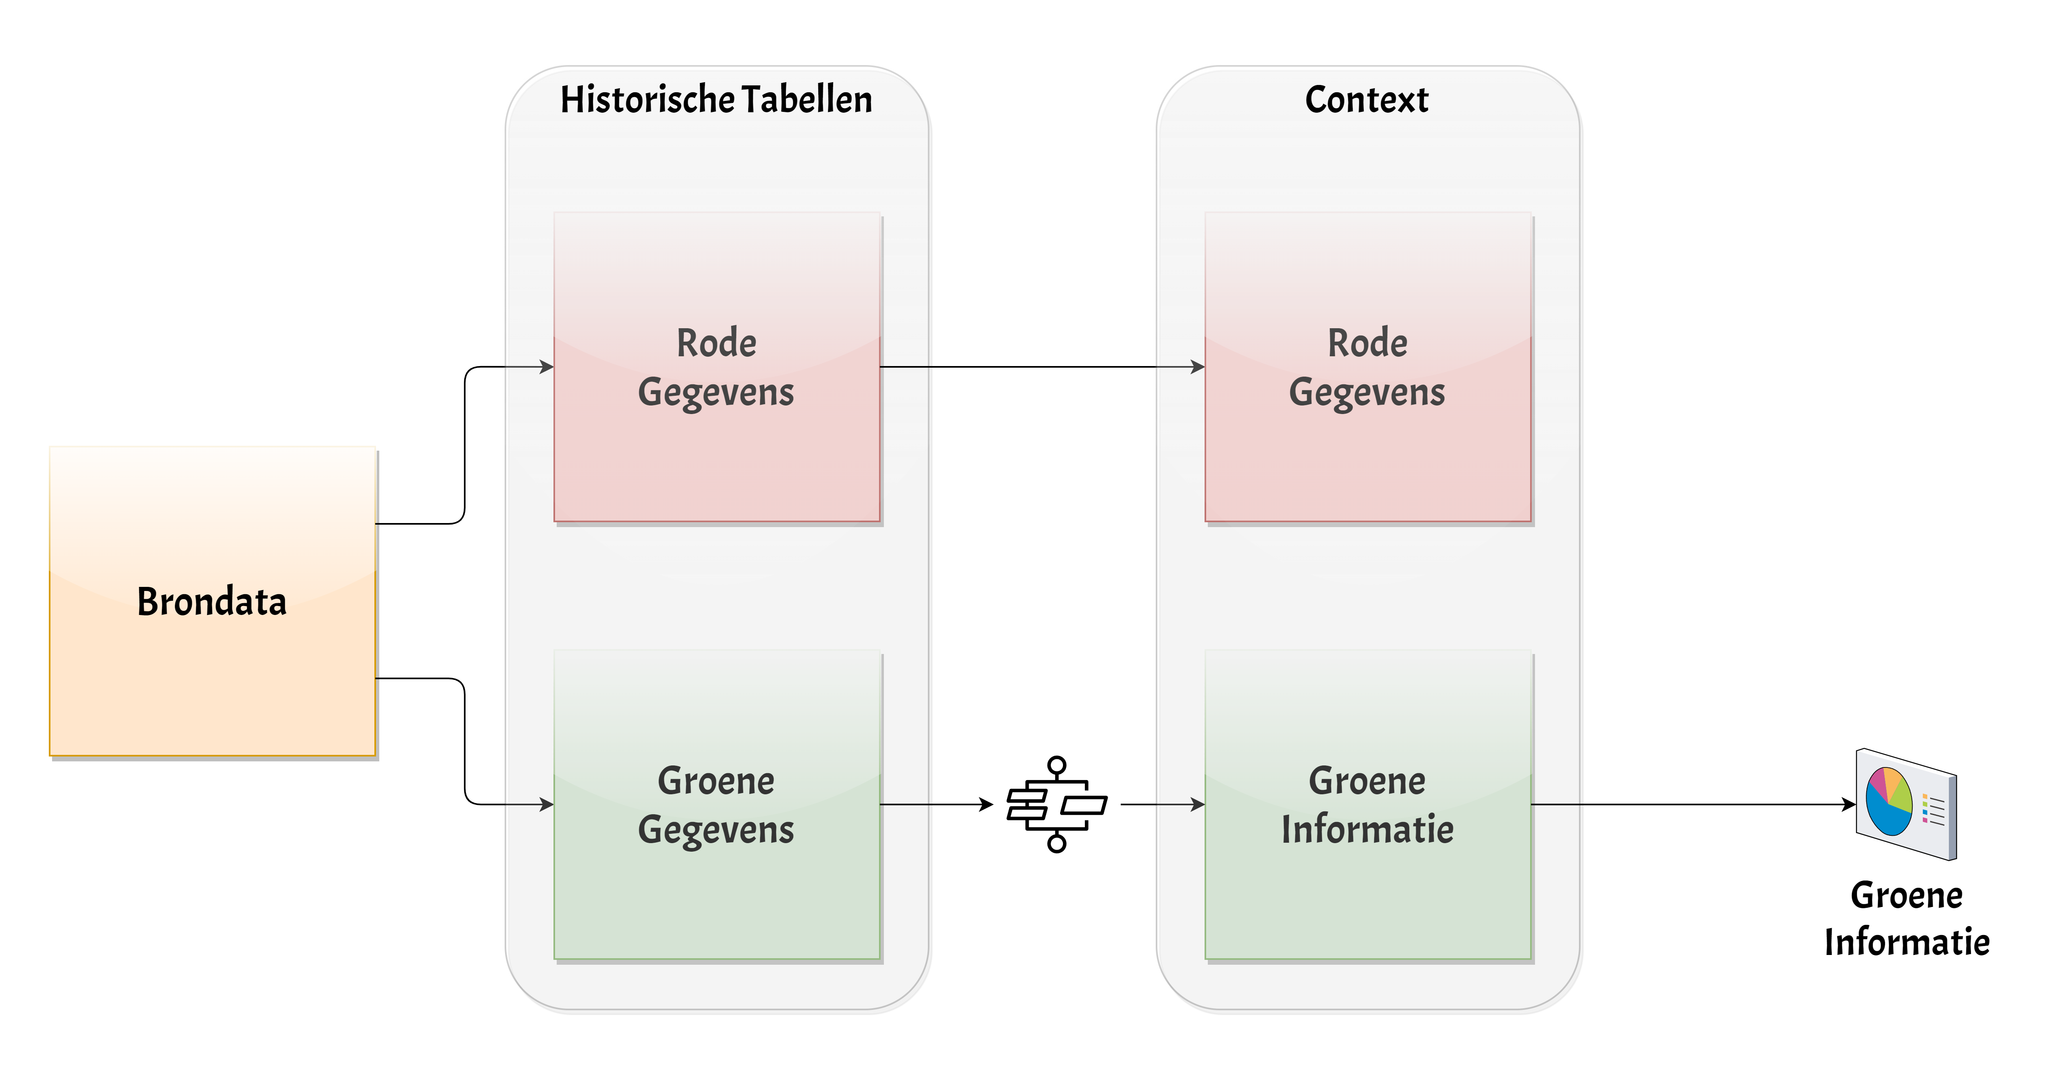

Slide 38
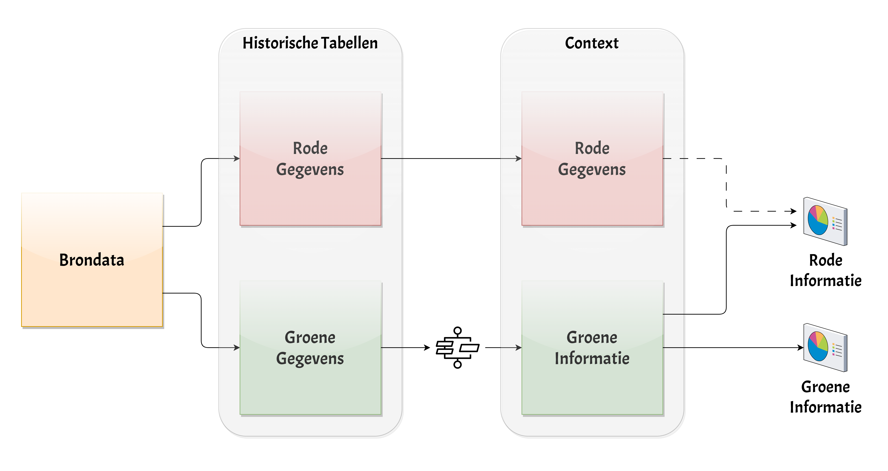

Slide 40
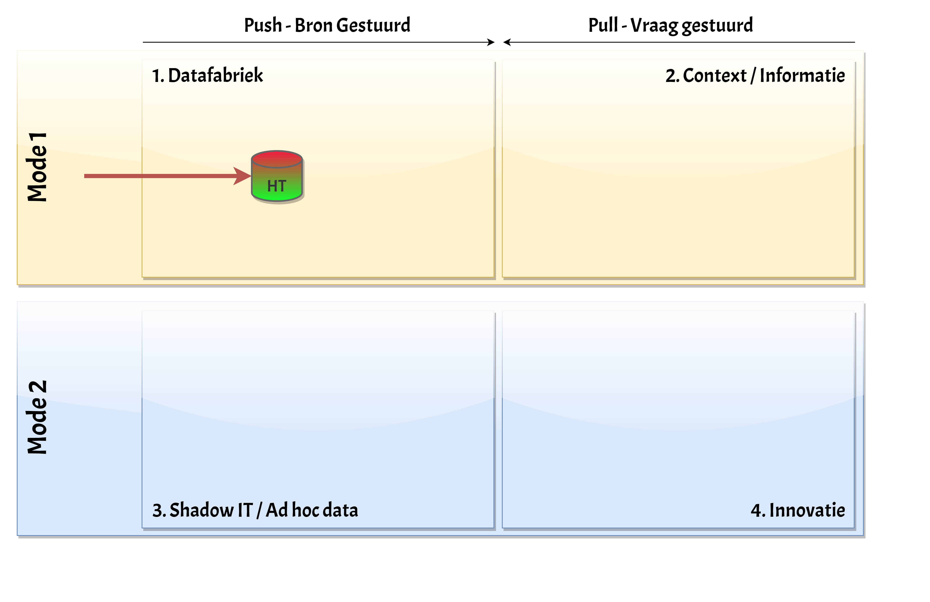

Slide 41
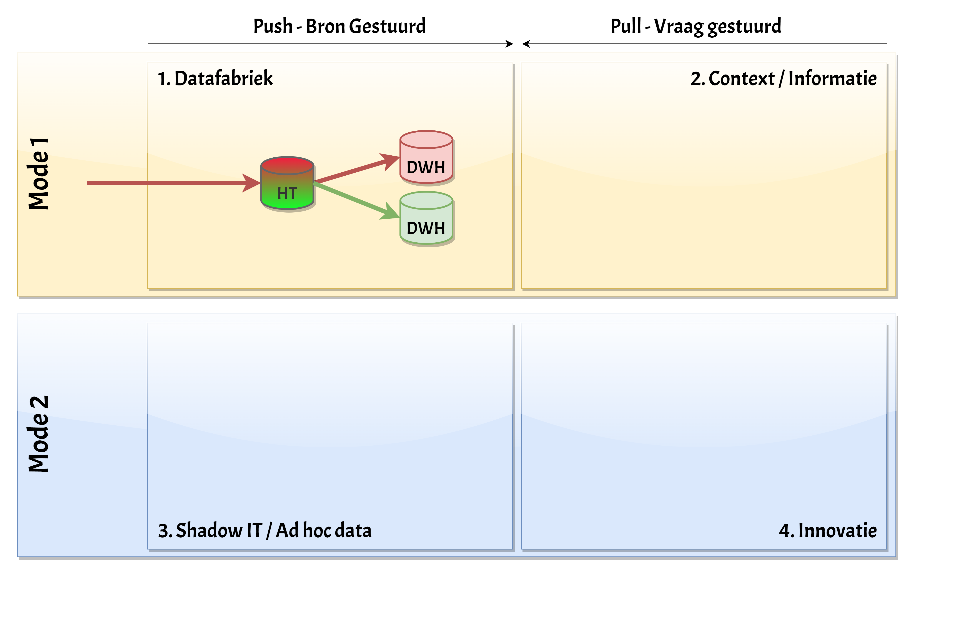

Slide 42
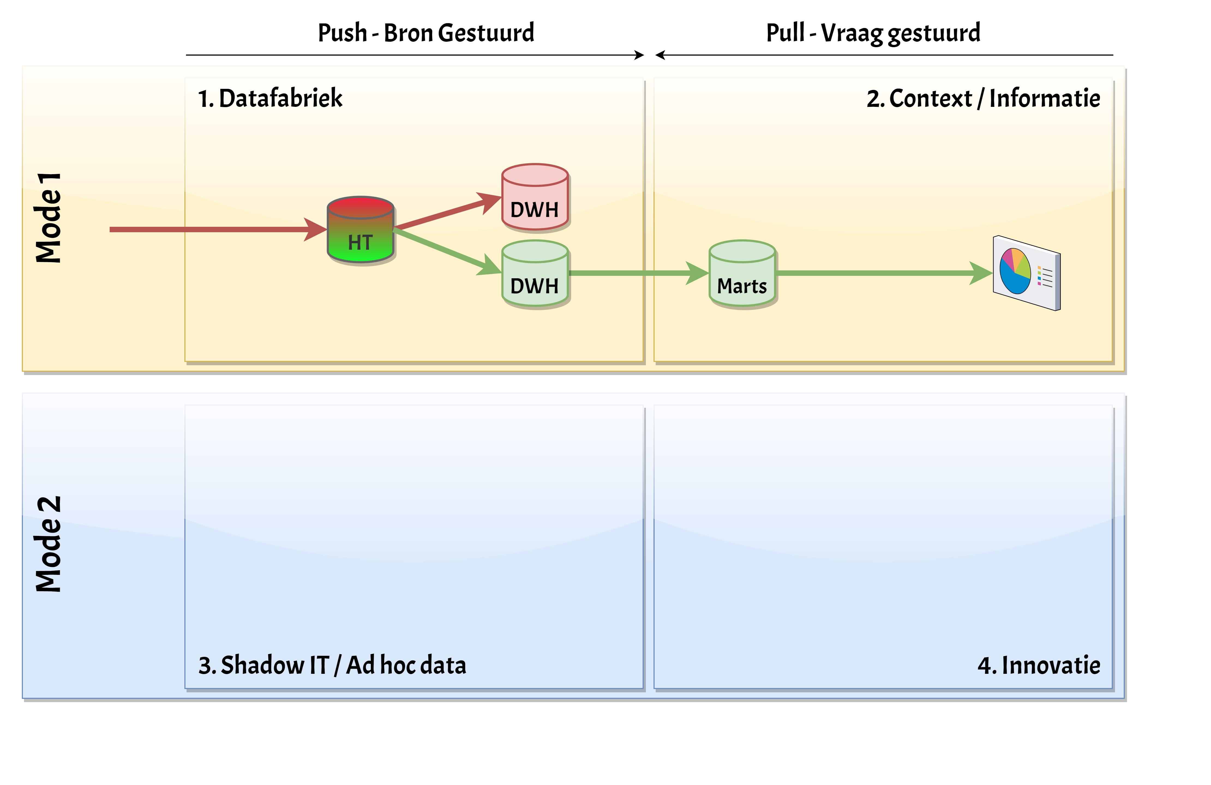

Slide 44
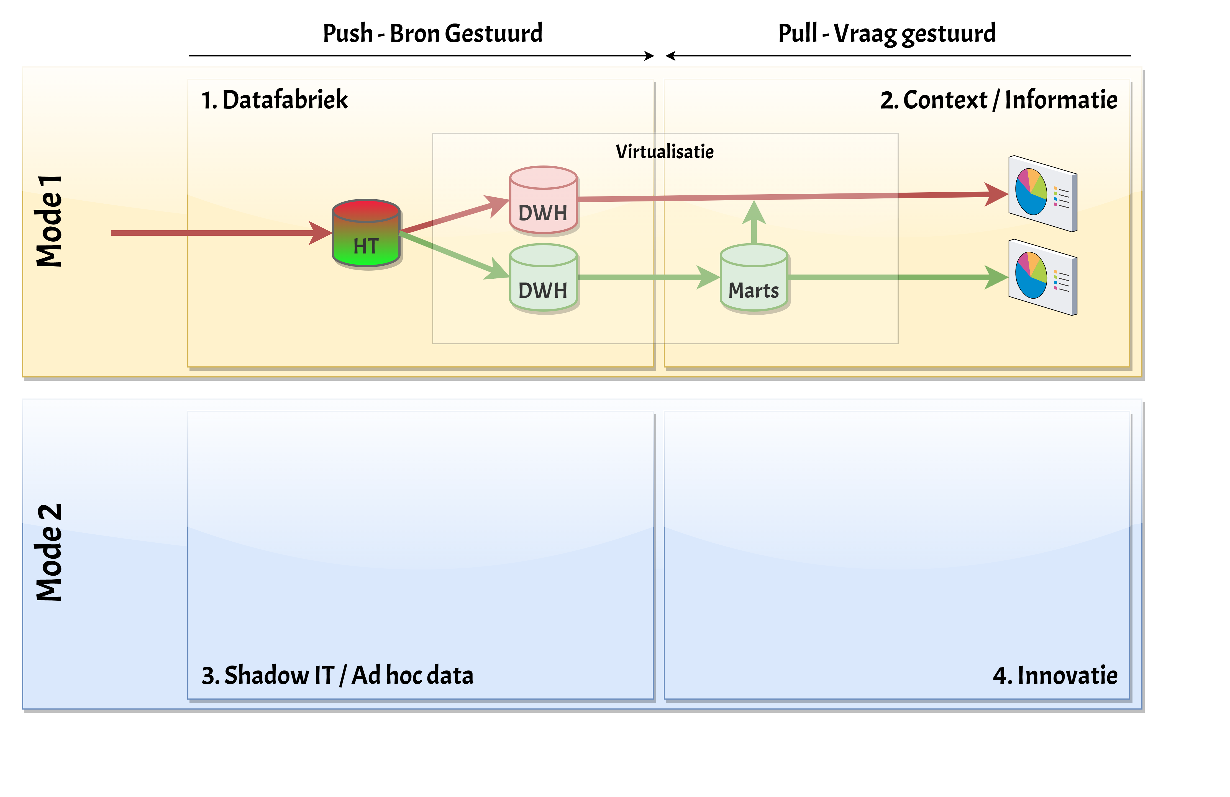

Slide 45
Privacy
Groen = OK
Rood = Uitleggen
Privacy by design is een security maatregel

Slide 47
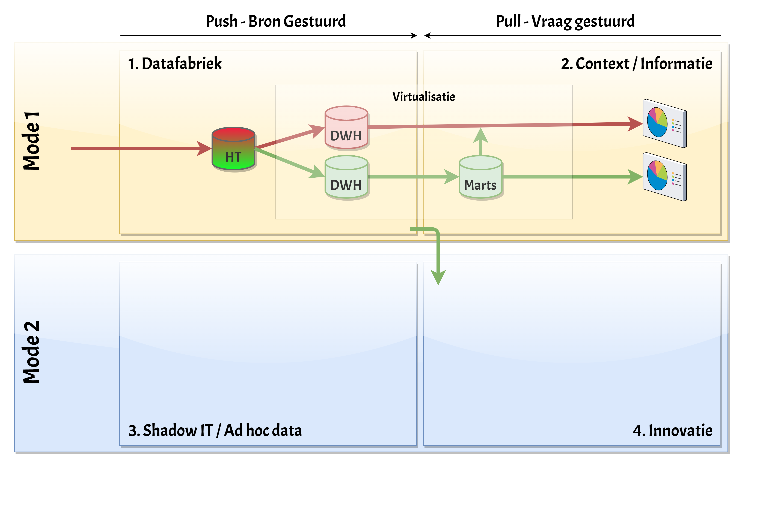

Slide 49
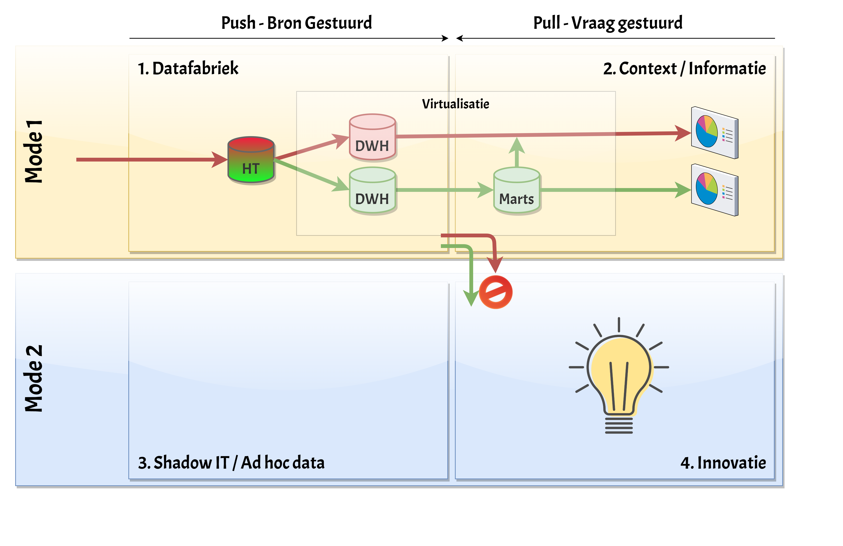

Slide 50
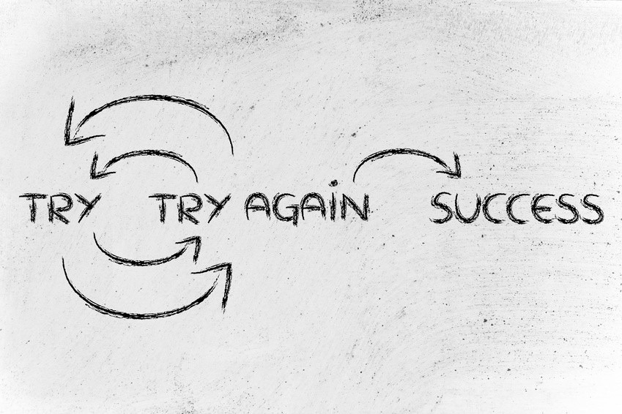

Slide 51
Innovatie
1 product dekt de kosten
trajectkosten omlaag

Slide 52
Innovatie
1 product
10 concepten
100 ideeën
maak idee-testen goedkoop

Slide 53
Privacy by Design
Experimenteren met groene gegevens !
Maak afspraken met de privacy-officers

Slide 55
Samengevat
Warehousing: bron voor innovaties
Bi-modal dataplatform: kwadrantenmodel geeft een richtlijn
Data Virtualisatie: vereenvoudig dataplatform, verlaag beheerskosten
Privacy by Design: security mechanisme & motor achter experimenteren
Fail Fast: verlaag kosten, ga experimenteren en kom tot inzichten

Slide 56
Thomas Brinkman
thomas@datadenkers.nl www.linkedin.com/in/tjbrinkman

